Slide 1
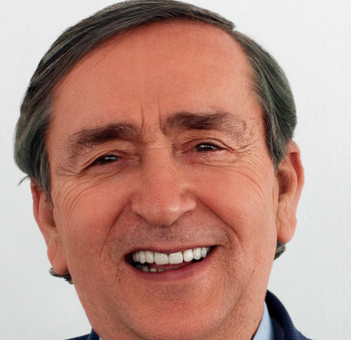

EL EMBUDO DE DOCUMENTACIÓN
Awareness
Francisco necesita salir a viajar a concoer con una seguridad de que no se enfermará o será menor los síntomas.
Consideration
Vacunarse lo prometegera o redurá los síntomas.
Vacunation CDMX
Comparison
Conversion
Ofertas en Vacunación por Familia
SHARE
Imagen de Francisco en la playa

Slide 2

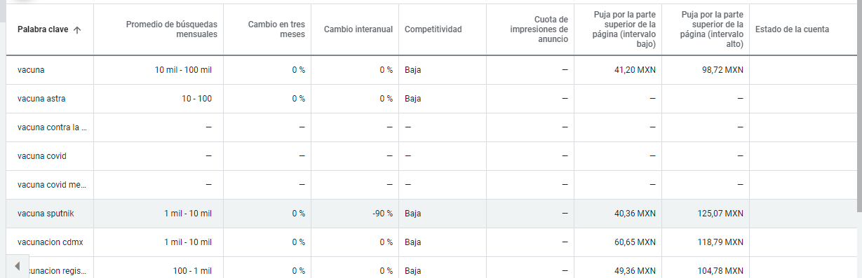

Slide 3
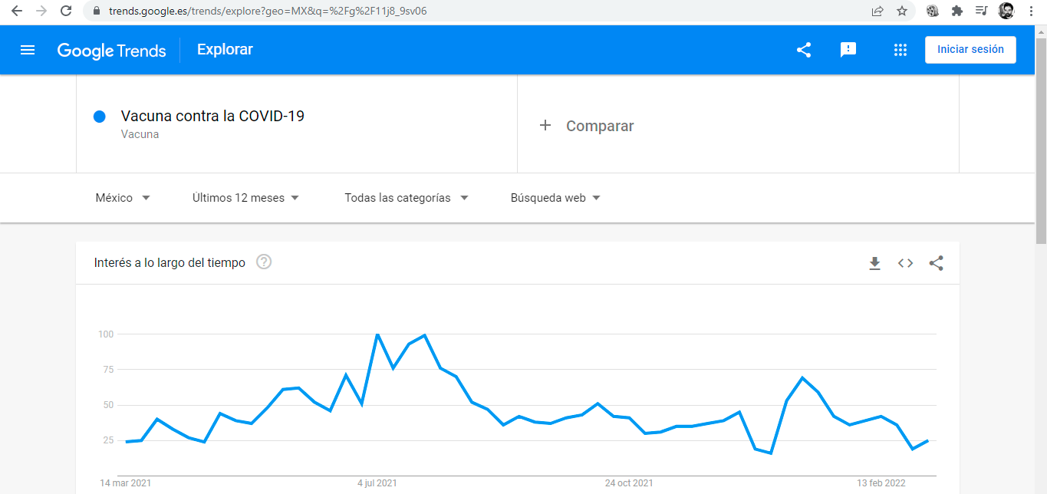

Slide 4
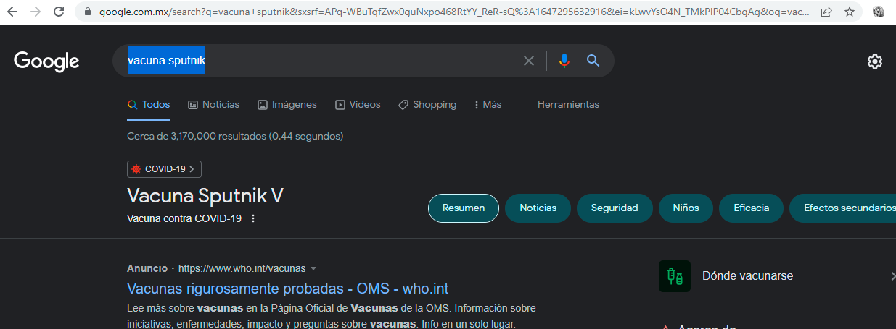

Slide 5
